Slide 1

《Qt Creator快速入门》第3版
第13章 音视频播放
(1课时）
《Qt Creator快速入门》第3版 www.qter.org

Slide 2
Qt中的多媒体实现
Qt对音视频的播放和控制、相机拍照、收音机等多媒体应用提供了强大的支持。Qt 5使用了全新的Qt Multimedia模块来实现多媒体应用，Qt 4中用来实现多媒体功能的Phonon模块已经被移除。新的Qt Multimedia模块提供了丰富的接口，可以轻松地使用平台的多媒体功能，例如进行媒体播放、使用相机和收音机等。
Qt的多媒体接口建立在底层平台的多媒体框架之上，这就意味着对于各种编解码器的支持依赖于使用的平台。如果要访问一些平台相关的设置，或者将Qt多媒体接口移植到新的平台，可以参考Qt帮助中的Multimedia Backend Development文档。
要使用多媒体模块的内容，需要在.pro项目文件中添加如下代码：
QT += multimedia
《Qt Creator快速入门》第3版 www.qter.org

Slide 3

主 要 内 容
13.1 播放音频
13.2 播放视频
13.3 QMediaPlayer
13.4 小结
《Qt Creator快速入门》第3版 www.qter.org

Slide 4
13.1 播放音频
最简单的方法是调用QApplication::beep()静态函数 。
播放压缩音频 ：Qt中播放一个音频文件（比如MP3歌曲）十分简单，通过使用QMediaPlayer，只需要几行代码即可完成 ：
player = new QMediaPlayer;
player->setMedia(QUrl::fromLocalFile(
"/Users/me/Music/coolsong.mp3"));
player->play();
低延迟声音效果 ：QSoundEffect类可以使用一种低延迟方式来播放未压缩的音频文件，例如WAV文件。它非常适合用来播放与用户交互时的音效，如弹出框提示音、虚拟键盘按键音、游戏音效等。
《Qt Creator快速入门》第3版 www.qter.org

Slide 5
QSoundEffect 使用示例
初始化：
effect = new QSoundEffect(this);
effect->setSource(QUrl::fromLocalFile("../mysoundeffect/sound.wav"));
effect->setVolume(0.25f);
播放:
void MainWindow::on_pushButton_clicked()
{
effect->play();
}
停止:
void MainWindow::on_pushButton_2_clicked()
{
effect->stop();
}
设置循环次数:
void MainWindow::on_spinBox_valueChanged(int arg1)
{
effect->setLoopCount(arg1);
}
《Qt Creator快速入门》第3版 www.qter.org

Slide 6

13.2 播放视频
QMediaPlayer不仅可以播放音频，还可以播放视频。不过如果要视频在界面上显示出来，还需要其他类进行辅助，比如QVideoWidget、QGraphicsVideoItem或者自定义的类。QVideoWidget继承自QWidget，所以它可以作为一个普通窗口部件进行显示，也可以嵌入到其他窗口中。将QVideoWidget指定为QMediaPlayer的视频输出窗口后，就可以显示播放的视频画面。
而像GIF格式的动画类型，可以使用QMovie播放。
《Qt Creator快速入门》第3版 www.qter.org

Slide 7
QVideoWidget 使用示例
在项目文件.pro中修改代码如下：
QT += core gui multimedia multimediawidgets
设计界面。
将Widget界面的宽度属性设置为600，高度设置为400。然后往界面上拖入四个标签Label和四个水平滑块Horizontal Slider，一个标签对应一个滑块分为四组，将四个标签显示文本分别设置为“亮度”、“对比度”、“色相”和“饱和度”，而对应的滑块的objectName分别设置为brightnessSlider、contrastSlider、hueSlider和saturationSlider。最后将四个滑块的minimum属性设置为-100，maximum属性设置为100。
《Qt Creator快速入门》第3版 www.qter.org

Slide 8
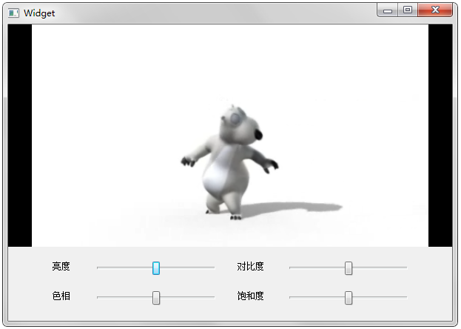
QVideoWidget 使用示例
简单应用
player = new QMediaPlayer(this);
videoWidget = new QVideoWidget(this);
videoWidget->resize(600, 300);
player->setVideoOutput(videoWidget);
player->setMedia(QUrl::fromLocalFile(
"../myvideowidget/video.wmv"));
player->play();
《Qt Creator快速入门》第3版 www.qter.org

Slide 9
QVideoWidget 使用示例
实现功能
// 亮度
ui->brightnessSlider->setValue(videoWidget->brightness());
connect(ui->brightnessSlider, &QSlider::sliderMoved, videoWidget, &QVideoWidget::setBrightness);
connect(videoWidget, &QVideoWidget::brightnessChanged, ui->brightnessSlider, &QSlider::setValue);
// 对比度
ui->contrastSlider->setValue(videoWidget->contrast());
connect(ui->contrastSlider, &QSlider::sliderMoved, videoWidget, &QVideoWidget::setContrast);
connect(videoWidget, &QVideoWidget::contrastChanged, ui->contrastSlider, &QSlider::setValue);
// 色相
ui->hueSlider->setValue(videoWidget->hue());
connect(ui->hueSlider, &QSlider::sliderMoved, videoWidget, &QVideoWidget::setHue);
connect(videoWidget, &QVideoWidget::hueChanged, ui->hueSlider, &QSlider::setValue);
// 饱和度
ui->saturationSlider->setValue(videoWidget->saturation());
connect(ui->saturationSlider, &QSlider::sliderMoved, videoWidget, &QVideoWidget::setSaturation);
connect(videoWidget, &QVideoWidget::saturationChanged,ui->saturationSlider, &QSlider::setValue);
《Qt Creator快速入门》第3版 www.qter.org

Slide 10
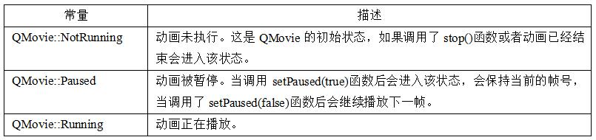
使用QMovie播放GIF文件
QMovie使用QImageReader来播放没有声音的动画，例如GIF格式的文件，其支持的格式可以使用QMovie::supportedFormats()静态函数获取。要播放一个动画，只需要先创建一个QMovie对象，并为其指定要播放的动画文件，然后将QMovie对象传递给QLabel::setMovie()函数，最后调用start()函数来播放动画，例如：
QLabel label;
QMovie *movie = new QMovie("animations/fire.gif");
label.setMovie(movie);
movie->start();
还可以使用setPaused(true)来暂停动画的播放，然后使用setPaused(false)来恢复播放；使用stop()函数可以停止动画的播放。QMovie一共有三个状态， 如图所示。
《Qt Creator快速入门》第3版 www.qter.org

Slide 11
13.3 QMediaPlayer
要使用QMediaPlayer进行播放，需要先使用setMedia(const QMediaContent &media, QIODevice *stream = 0)槽来设置媒体源，其中QMediaContent提供了对媒体源的访问，它包含了媒体源的URL和格式信息，一般对于本地媒体只需要指定路径即可，所以就像前面代码那样直接使用QUrl::fromLocalFile指定路径即可；如果这里提供了一个媒体流stream，那么将会直接从流中读取媒体数据而不再对媒体进行解析。
设置完媒体源以后，可以使用play()函数进行播放，使用pause()、stop()进行暂停和停止。
可以通过currentMedia()来获取当前进行播放的媒体内容，返回类型是QMediaContent。使用duration()可以获得当前媒体的时长，position()可以获取当前的播放位置，单位均为毫秒。使用setPosition()可以跳转到一个播放点，通过关联positionChanged()信号可以随时获取播放进度；使用volume()可以获取当前的播放音量，其范围为0~100，setVolume()可以设置音量大小，而当音量改变时会发射volumeChanged()信号，如果要设置为静音，可以使用setMuted()函数。
《Qt Creator快速入门》第3版 www.qter.org

Slide 12
使用示例
构造函数中添加如下代码：
player = new QMediaPlayer(this);
player->setMedia(QUrl::fromLocalFile("../myplayer/music.mp3"));
connect(player, &QMediaPlayer::positionChanged,
this, &MainWindow::updatePosition);
设计界面：然后向界面上拖入一个Horizontal Slider，三个按钮和三个Label，三个按钮显示文本分别设置为“播放”、“暂停”和“停止”，三个Label用于后面输出不同的信息。
《Qt Creator快速入门》第3版 www.qter.org

Slide 13
三个按钮的单击信号槽：
void MainWindow::on_pushButton_clicked()
{ // 播放
player->play();
}
void MainWindow::on_pushButton_2_clicked()
{ // 暂停
player->pause();
}
void MainWindow::on_pushButton_3_clicked()
{ // 停止
player->stop();
}
下面再到设计模式，在horizontalSlider上转到sliderMoved(int)槽，更改如下：
void MainWindow::on_horizontalSlider_sliderMoved(int position)
{ // 设置播放进度
player->setPosition(position * 1000);
}
最后添加updatePosition()槽的定义：
void MainWindow::updatePosition(qint64 position)
{ // 更新滑块显示
ui->horizontalSlider->setMaximum(player->duration() / 1000);
ui->horizontalSlider->setValue(position / 1000);
}
《Qt Creator快速入门》第3版 www.qter.org

Slide 14
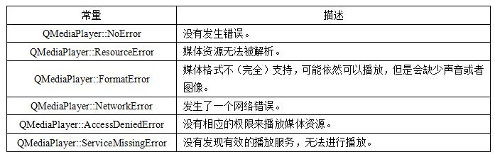
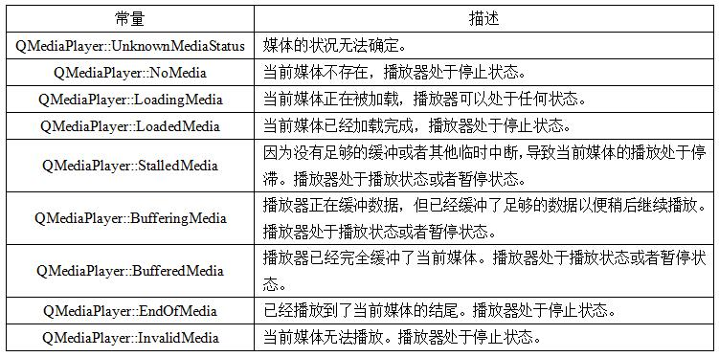
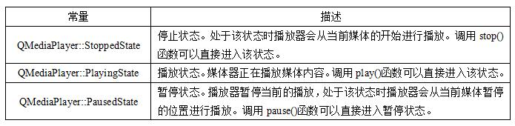
播放状态
当QMediaPlayer使用setMedia()设置了媒体源后，setMedia()函数会直接返回，并不等待媒体加载完成，也不会检查可能存在的错误。当媒体的状况发生改变时播放器会发射mediaStatusChanged()信号，可以通过关联该信号来获取媒体加载的一些信息。播放器播放的当前媒体会有9种不同的状况，这9种状况由QMediaPlayer::MediaStatus枚举类型定义 。
当播放器发生错误时会发射error()信号，通过关联该信号可以对相应的错误进行处理。播放器会出现6种不同的错误情况，这6种情况由QMediaPlayer::Error枚举类型定义。
QMediaPlayer进行播放时拥有3种状态，它总是处于这3种状态的其中一种。这3种状态由QMediaPlayer::State枚举类型定义，其取值如表所列。无论其先前处于什么状态，当播放器的状态发生改变时就会发射stateChanged()信号，可以通过关联该信号来获取播放器当前的状态。
《Qt Creator快速入门》第3版 www.qter.org

Slide 15
播放状态示例
先在构造函数中添加信号和槽关联：
connect(player, &QMediaPlayer::stateChanged, this, &MainWindow::stateChanged);
connect(player, &QMediaPlayer::mediaStatusChanged,
this, &MainWindow::mediaStatusChanged);
connect(player, static_cast<void(QMediaPlayer::*)(QMediaPlayer::Error)>
(&QMediaPlayer::error), this, &MainWindow::showError);
槽示例：
void MainWindow::stateChanged(QMediaPlayer::State state)
{
switch (state) {
case QMediaPlayer::StoppedState: ui->label_2->setText(tr("停止状态！")); break;
case QMediaPlayer::PlayingState: ui->label_2->setText(tr("播放状态！")); break;
case QMediaPlayer::PausedState: ui->label_2->setText(tr("暂停状态！")); break;
default: break;
}
}
《Qt Creator快速入门》第3版 www.qter.org

Slide 16
获取媒体元数据
可以使用QMediaPlayer的metaData()函数来获取媒体的元数据。在QMediaMetaData命名空间中提供了众多元数据属性，例如标题Title、作者Author、长度Duration等。每当QMediaPlayer对媒体源进行解析，元数据可用时都会发射metaDataAvailableChanged()信号，可以关联该信号来获取当前媒体的相关信息。
需要注意，如果要获取媒体元数据，那么使用setMedia()设置媒体源时，一定要使用绝对路径，使用相对路径无法获取元数据。所以，还要将构造函数中调用setMedia()的代码修改为：
player->setMedia(QUrl::fromLocalFile(
"E:/src/13/13-5/myplayer/music.mp3"));
下面示例如何获取常用的几个元数据，如果需要获取其他数据，可以参考QMediaMetaData文档。
《Qt Creator快速入门》第3版 www.qter.org

Slide 17
示例
构造函数最后添加信号槽关联：
connect(player, &QMediaPlayer::metaDataAvailableChanged,
this, &MainWindow::metaDataAvailableChanged);
槽示例：
void MainWindow::metaDataAvailableChanged(bool available)
{
if(available) {
QString title = player->metaData("Title").toString();
QString author = player->metaData("Author").toString();
setWindowTitle(title + "-" + author);
}
}
《Qt Creator快速入门》第3版 www.qter.org

Slide 18
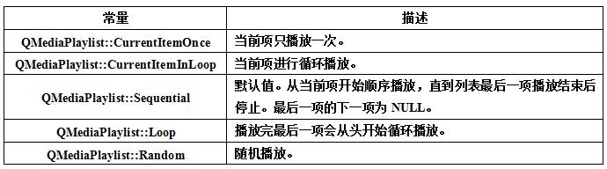
播放列表
QMediaPlaylist类提供了一个播放列表，它其实是一个QMediaContent对象列表，并包含了一些实用功能，QMediaPlayer可以通过setPlaylist()来设置一个播放列表。
QMediaPlaylist可以通过addMedia()来添加一个QMediaContent对象或者添加一个QMediaContent对象列表作为媒体源，也可以通过insertMedia()将媒体插入到列表任意位置，或者使用load()函数来加载网络资源。
使用mediaCount()可以获取列表中媒体的数量，currentMedia()可以获取当前的媒体。使用removeMedia()可以设置删除一个媒体，而clear()可以清空整个播放列表。可以通过next()、previous()、setCurrentIndex()、shuffle()等槽来指定播放列表中的条目进行播放，每当播放列表中当前位置变化时都会发射currentIndexChanged()信号。
QMediaPlaylist中的setPlaybackMode()可以设置播放模式，由QMediaPlaylist::PlaybackMode枚举类型进行定义，一共包含5种。
《Qt Creator快速入门》第3版 www.qter.org

Slide 19
示例
playlist = new QMediaPlaylist;
playlist->addMedia(QUrl::fromLocalFile(
"E:/src/13/13-5/myplayer/music.mp3"));
playlist->addMedia(QUrl::fromLocalFile(
"E:/src/13/13-5/myplayer/music2.mp3"));
playlist->addMedia(QUrl::fromLocalFile(
"E:/src/13/13-5/myplayer/music3.mp3"));
playlist->setCurrentIndex(0);
playlist->setPlaybackMode(QMediaPlaylist::Loop);
player->setPlaylist(playlist);
《Qt Creator快速入门》第3版 www.qter.org

Slide 20

13.4 小结
本章讲述了简单的音视频播放，在Qt 5中新的多媒体模块对音视频播放提供了强大的支持，可以很简单地实现一个播放器。本章只对知识点进行了分散讲解，意在让读者了解多媒体模块的基本内容和基本使用方法 。
压缩与未压缩音频的播放？
如何使用QMovie播放GIF文件？
播放时的状态有哪些？
播放模式有哪些？
《Qt Creator快速入门》第3版 www.qter.org

